Slide 1
Managing and understanding the quintuple helix towards fostering digital & responsible startups
Training Week 30 September – 4th October 2019
Thessaloniki, Greece
Notes:
Διαχείριση και κατανόηση του πενταπλού έλικα για την προώθηση ψηφιακών και υπεύθυνων νεοσύστατων επιχειρήσεων
Εβδομάδα εκπαίδευσης 30 Σεπτεμβρίου - 4 Οκτωβρίου 2019 Θεσσαλονίκη, Ελλάδα

Slide 2
Contents
Eco-friendly (EF) / Responsible (R) and Digital (D) Business Models / Start-ups
4.
ICT Management
1.
Quintuple Helix
2.
Networking
3.
Corporate Social Responsibility
Notes:
Φιλικά προς το περιβάλλον (EF) / Υπεύθυνα (R) και Ψηφιακά (D) Επιχειρηματικά μοντέλα / Start-ups
1. Πενταπλός έλικας
2. Δικτύωση
3. Εταιρική Κοινωνική Ευθύνη
4. ICT διαχείρηση

Slide 3
Triple Helix – the origin of Quintuple Helix
The triple helix model of innovation refers to a set of interactions between academia, industry and governments, to foster economic and social development
This framework was first theorized by Henry Etzkowitz and Loet Leydesdorff in the 1990s
The triple helix model of Innovation is based on the interactions between the three following elements and their associated ‘initial role’:
universities providing education to individuals and engaging in basic research
industries producing commercial goods
governments that are regulating markets
"The Triple Helix Concept". Stanford University Triple Helix Research Group. 11 July 2011.
Leydesdorff, Loet (2012). "The Knowledge-Based Economy and the Triple Helix Model" . University of Amsterdam, Amsterdam School of Communications Research.
Leydesdorff, Loet; Lawton Smith, Helen. "The Triple Helix in the context of global change: dynamics and challenges"
Notes:
Τριπλός έλικας- η προέλευση του πενταπλού έλικα
Το τριπλό ελικοειδές μοντέλο καινοτομίας αναφέρεται σε ένα σύνολο αλληλεπιδράσεων μεταξύ πανεπιστημίων, βιομηχανίας και κυβερνήσεων, για την προώθηση της οικονομικής και κοινωνικής ανάπτυξης. Σχηματίστηκε θεωρία για αυτό το πλαίσιο για πρώτη φορά από τους Henry Etzkowitz και Loet Leydesdorff τη δεκαετία του 1990.
Το τριπλό ελικοειδές μοντέλο καινοτομίας βασίζεται στις αλληλεπιδράσεις μεταξύ των τριών ακόλουθων στοιχείων και του σχετικού «αρχικού ρόλου» τους:
πανεπιστήμια που παρέχουν εκπαίδευση σε άτομα και συμμετέχουν σε βασική έρευνα
βιομηχανίες που παράγουν εμπορικά αγαθά
κυβερνήσεις που ρυθμίζουν τις αγορές

Slide 4
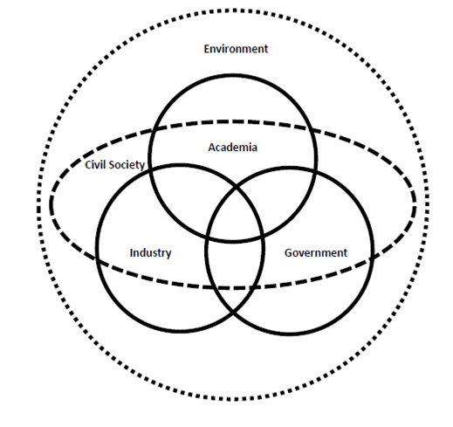
Quadruple and Quintuple Innovation Helix
The quadruple along with the quintuple innovation helix framework was co-developed by Elias G. Carayannis and David F.J. Campbell
They extended and expanded substantially the triple helix model of Innovation, as the framework introduces civil society and the environment as pillars and focal points of policy and practice
Notes:
Τετραπλός και πενταπλός καινοτόμος έλικας
Το πλαίσιο του τετραπλού και πενταπλού καινοτόμου έλικα δημιουργήθηκε από κοινού από τον Ηλία Γ. Καραγιάννη και τον David F.J. Campbell.
Επέκτειναν και εξάπλωσαν ουσιαστικά το μοντέλο του τριπλού έλικα της Καινοτομίας, καθώς το πλαίσιο εισάγει την κοινωνία των πολιτών και το περιβάλλον ως πυλώνες και εστιακά σημεία πολιτικής και πρακτικής.
Περιβάλλον
Ακαδημία
Κυβέρνηση
Βιομηχανία
Κοινωνία

Slide 5
The five helices
Apart from active human agents, the most important constituent element of the quintuple helix is knowledge, which, through a circulation between societal subsystems, changes to innovation and know-how in a society and for the economy.
The quintuple helix visualizes the collective interaction and exchange of this knowledge in a state by means of the following five subsystems (i.e., helices):
education system
economic system
natural environment
media-based and culture-based public (also ‘civil society’)
and the political system.
Barth, Thorsten D. (2011). "The Idea of a Green New Deal in a Quintuple Helix Model of Knowledge, Know-How and Innovation". International Journal of Social Ecology and Sustainable Development. 2 (1): 6
Carayannis, Elias G.; Campbell, David F.J. (2010). "Triple Helix, Quadruple Helix and Quintuple Helix and How Do Knowledge, Innovation and the Environment Relate To Each Other?: A Proposed Framework for a Trans-disciplinary Analysis of Sustainable Development and Social Ecology". International Journal of Social Ecology and Sustainable Development. 1 (1): 46–48, 62.
Notes:
Οι πέντε έλικες
Εκτός από τους ενεργούς ανθρώπινους παράγοντες, το πιο σημαντικό συστατικό στοιχείο του πενταπλού έλικα είναι η γνώση, η οποία, μέσω μιας κυκλοφορίας μεταξύ των κοινωνικών υποσυστημάτων,
αλλάζει σε καινοτομία και τεχνογνωσία σε μια κοινωνία και οικονομία.
Ο πενταπλός έλικας απεικονίζει τη συλλογική αλληλεπίδραση και ανταλλαγή αυτής της γνώσης σε μια κατάσταση μέσω των ακόλουθων πέντε υποσυστημάτων (δηλαδή, έλικες):
εκπαιδευτικό σύστημα
οικονομικό σύστημα
φυσικό περιβάλλον
κοινό που βασίζεται στα μέσα ενημέρωσης και στον πολιτισμό (επίσης «κοινωνία των πολιτών»)
και το πολιτικό σύστημα.

Slide 6
The five helices - continued
Each of the five helices has an asset at its disposal, with a societal and scientific relevance.
The education system defines itself in reference to academia, universities, higher education systems, and schools. In this helix, the necessary ‘human capital’ (e.g., students, teachers, scientists/ researchers, academic entrepreneurs, etc.) of a state is being formed by diffusion and research of knowledge.
The economic system consists of industry/industries, firms, services and banks. This helix concentrates and focuses the economic capital (e.g., entrepreneurship, machines, products, technology, money, etc.) of a state.
The natural environment subsystem is decisive for sustainable development and provides people with natural capital (e.g., resources, plants, variety of animals, etc.).
The media-based and culture-based public subsystem integrates and combines two forms of capital. This helix has, through the culture-based public (e.g., traditions, values, etc.), a social capital. In addition, the helix of media-based public (e.g., television, internet, newspapers, etc.) contains capital of information (e.g., news, communication, social networks).
The political system formulates the will, i.e., where the state is heading, thereby also defining, organizing, and administering the general conditions of the state. Therefore, this helix has political and legal capital (e.g., ideas, laws, plans, politicians, etc.).
Notes:
Οι πέντε έλικες – συνέχεια
Καθένας από τους πέντε έλικες έχει ένα πλεονέκτημα στη διάθεσή του, με κοινωνική και επιστημονική σημασία.
Το εκπαιδευτικό σύστημα ορίζεται σε σχέση με ακαδημαϊκούς, πανεπιστήμια, συστήματα τριτοβάθμιας εκπαίδευσης και σχολεία. Σε αυτόν τον έλικα, το απαραίτητο «ανθρώπινο κεφάλαιο» (π.χ. μαθητές, δάσκαλοι, επιστήμονες / ερευνητές, ακαδημαϊκοί επιχειρηματίες κ.λπ.) μιας πολιτείας σχηματίζεται με διάδοση και έρευνα της γνώσης.
Το οικονομικό σύστημα αποτελείται από βιομηχανίες, επιχειρήσεις, υπηρεσίες και τράπεζες. Αυτός ο έλικας συγκεντρώνει και επικεντρώνει το οικονομικό κεφάλαιο (π.χ. επιχειρηματικότητα, μηχανές, προϊόντα, τεχνολογία, χρήματα κ.λπ.) ενός κράτους.
Το υποσύστημα του φυσικού περιβάλλοντος είναι καθοριστικό για την αειφόρο ανάπτυξη και παρέχει στους ανθρώπους φυσικό κεφάλαιο (π.χ. πόροι, φυτά, ποικιλία ζώων κ.λπ.).
Το δημόσιο υποσύστημα που βασίζεται στα μέσα και στον πολιτισμό ενσωματώνει και συνδυάζει δύο μορφές κεφαλαίου. Αυτός ο έλικας έχει, μέσω του πολιτισμού που βασίζεται στο κοινό (π.χ. παραδόσεις, αξίες κ.λπ.), ένα κοινωνικό κεφάλαιο. Επιπλέον, ο έλικας του κοινού που βασίζεται στα μέσα ενημέρωσης (π.χ. τηλεόραση, διαδίκτυο, εφημερίδες κ.λπ.) περιέχει κεφάλαιο πληροφοριών (π.χ. ειδήσεις, επικοινωνία, κοινωνικά δίκτυα).
Το πολιτικό σύστημα διατυπώνει τη βούληση, δηλαδή, πού κατευθύνεται το κράτος, ορίζοντας επίσης, οργανώνοντας και διαχειρίζοντας τις γενικές συνθήκες του κράτους. Επομένως, αυτός ο έλικας έχει πολιτικό και νομικό κεφάλαιο (π.χ. ιδέες, νόμους, σχέδια, πολιτικούς κ.λπ.).

Slide 7
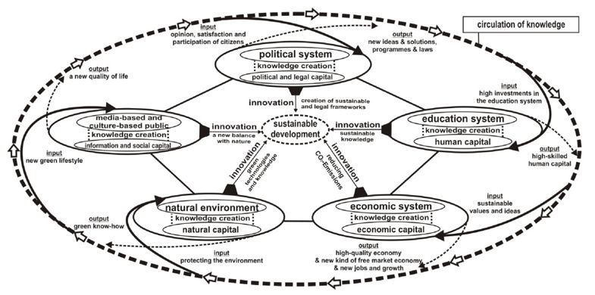
Circulation of knowledge
Carayannis, Elias G.; Barth, Thorsten D.; Campbell, David F.J. (2012). "The Quintuple Helix innovation model: global warming as a challenge and driver for innovation". Journal of Innovation and Entrepreneurship. 1 (2): 2.
Notes:
Κυκλοφορία της γνώσης

Slide 8
Circulation of knowledge
Step 1: When investments flow into the education helix to promote sustainable development, they create new impulses and suggestions for knowledge creation in the education system. Therefore, a larger output of innovations from science and research can be obtained. Simultaneously, teaching and training improve their effectiveness. The output that arises from human capital for sustainable development is then an input into the economic system helix.
Step 2: Through the input of new knowledge via human capital into the economic system helix, the value of the knowledge economy consequently increases. Through the enhancement of knowledge, important further production facilitates and develops opportunities for a sustainable, future-sensitive green economy, based on knowledge creation. This knowledge creation realizes in the economic system new types of jobs, new green products and new green services, together with new and decisive impulses for greener economic growth. In this subsystem, new values, like corporate social responsibility, are demanded, enabling and supporting a new output of know-how and innovations by the economic system into the natural environment helix.
Step 3: This new sustainability as an output of the economic system is a new input of knowledge in the natural environment helix. This new knowledge ‘communicates’ to nature and results in less exploitation, destruction, contamination, and wastefulness. The natural environment can, thus, regenerate itself and strengthen its natural capital, and humanity can also learn from nature via new knowledge creation. The goal of this helix is to live in balance with nature, to develop regenerative technologies, and to use available, finite resources sustainably. Here, natural science disciplines come into play, forming new green know-how. This know-how is then an output of the natural environment subsystem into the public helix.
Notes:
Κυκλοφορία της γνώσης
Βήμα 1: Όταν οι επενδύσεις ρέουν στον έλικα εκπαίδευσης για την προώθηση της αειφόρου ανάπτυξης, δημιουργούν νέες παρορμήσεις και προτάσεις για τη δημιουργία γνώσεων στο εκπαιδευτικό σύστημα. Επομένως, μπορεί να επιτευχθεί μεγαλύτερη παραγωγή καινοτομιών από την επιστήμη και την έρευνα. Ταυτόχρονα, η διδασκαλία και η εκπαίδευση βελτιώνουν την αποτελεσματικότητά τους. Η παραγωγή που προκύπτει από το ανθρώπινο κεφάλαιο για αειφόρο ανάπτυξη είναι τότε μια είσοδος στον έλικα του οικονομικού συστήματος.
Βήμα 2: Μέσω της εισαγωγής νέων γνώσεων του ανθρώπινου κεφαλαίου στον έλικα του οικονομικού συστήματος, η αξία της οικονομίας της γνώσης αυξάνεται κατά συνέπεια. Μέσω της ενίσχυσης της γνώσης, σημαντική περαιτέρω παραγωγή διευκολύνει και αναπτύσσει ευκαιρίες για μια βιώσιμη, ευαίσθητη στο μέλλον πράσινη οικονομία, βασισμένη στη δημιουργία γνώσεων. Αυτή η δημιουργία γνώσης πραγματοποιεί στο οικονομικό σύστημα νέους τύπους θέσεων εργασίας, νέα πράσινα προϊόντα και νέες πράσινες υπηρεσίες, μαζί με νέες και αποφασιστικές παροχές για πιο πράσινη οικονομική ανάπτυξη. Σε αυτό το υποσύστημα, απαιτούνται νέες αξίες, όπως η εταιρική κοινωνική ευθύνη, επιτρέποντας και υποστηρίζοντας μια νέα παραγωγή τεχνογνωσίας και καινοτομιών από το οικονομικό σύστημα στον έλικα του φυσικού περιβάλλοντος.
Βήμα 3: Αυτή η νέα βιωσιμότητα ως προιόν του οικονομικού συστήματος είναι μια νέα συμβολή γνώσης στον έλικα του φυσικού περιβάλλοντος. Αυτή η νέα γνώση «επικοινωνεί» με τη φύση και οδηγεί σε λιγότερη εκμετάλλευση, καταστροφή, μόλυνση και σπατάλη. Το φυσικό περιβάλλον μπορεί, συνεπώς, να αναγεννηθεί και να ενισχύσει το φυσικό του κεφάλαιο, και η ανθρωπότητα μπορεί επίσης να μάθει από τη φύση μέσω της δημιουργίας νέας γνώσης. Ο στόχος αυτού του έλικα είναι να ζει σε ισορροπία με τη φύση, να αναπτύξει αναγεννητικές τεχνολογίες και να χρησιμοποιήσει τους διαθέσιμους, πεπερασμένους πόρους με βιώσιμο τρόπο. Εδώ, οι φυσικοί επιστημονικοί κλάδοι συμμετέχουν στο παιχνίδι, δημιουργώντας μια νέα πράσινη τεχνογνωσία. Αυτή η τεχνογνωσία είναι τότε αποτέλεσμα του υποσυστήματος του φυσικού περιβάλλοντος στον δημόσιο έλικα.

Slide 9
Circulation of knowledge
Step 3: This new sustainability as an output of the economic system is a new input of knowledge in the natural environment helix. This new knowledge ‘communicates’ to nature and results in less exploitation, destruction, contamination, and wastefulness. The natural environment can, thus, regenerate itself and strengthen its natural capital, and humanity can also learn from nature via new knowledge creation. The goal of this helix is to live in balance with nature, to develop regenerative technologies, and to use available, finite resources sustainably. Here, natural science disciplines come into play, forming new green know-how. This know-how is then an output of the natural environment subsystem into the public helix.
Step 4: The output of the natural environment results in an input of new knowledge about nature and a greener lifestyle for the media-based and culture-based public helix. Here, the media-based public receives information capital, which spreads through the media information about a new green consciousness. This capital should provide incentives on how a green lifestyle can be implemented in a simple, affordable, and conscious way, i.e., knowledge creation. This knowledge creation promotes the social capital of the culture-based public, on which a society depends for sustainable development. This know-how output then serves as new input, about the wishes, needs, problems, or satisfaction of citizens, for the political system helix.
Step 5: The input of knowledge into the political system is the know-how from the media-based and culture-based public together with the collective knowledge from the three other subsystems of society. Important discussions on this new knowledge in the political systems are necessary impulses for knowledge creation. The goal of this knowledge creation is political and legal capital, making the quintuple helix model more effective and more sustainable. Consequently, there is an output of suggestions, sustainable investments, and objectives. This leads to the circulation of knowledge back into the education system.
Notes:
Κυκλοφορία της γνώσης
Βήμα 4: Αυτό το αποτέλεσμα του φυσικού περιβάλλοντος οδηγεί σε μια εισαγωγή νέων γνώσεων σχετικά με τη φύση και έναν πιο πράσινο τρόπο ζωής για τον δημόσια έλικα που βασίζεται στα μέσα και τον πολιτισμό. Εδώ, το κοινό που βασίζεται στα μέσα ενημέρωσης λαμβάνει κεφάλαιο πληροφοριών, το οποίο διαδίδεται μέσω των πληροφοριών των μέσων ενημέρωσης σχετικά με μια νέα πράσινη συνείδηση. Αυτό το κεφάλαιο θα πρέπει να παρέχει κίνητρα για το πώς μπορεί να εφαρμοστεί ένας πράσινος τρόπος ζωής με έναν απλό, προσιτό και συνειδητό τρόπο, δηλαδή τη δημιουργία γνώσεων. Αυτή η δημιουργία γνώσης προωθεί το κοινωνικό κεφάλαιο του πολιτισμού, από το οποίο μια κοινωνία εξαρτάται για βιώσιμη ανάπτυξη. Αυτή η παραγωγή τεχνογνωσίας στη συνέχεια χρησιμεύει ως νέα συμβολή, σχετικά με τις επιθυμίες, τις ανάγκες, τα προβλήματα ή την ικανοποίηση των πολιτών, για τον πολιτικό έλικα του συστήματος.
Βήμα 5: Η είσοδος της γνώσης στο πολιτικό σύστημα είναι η τεχνογνωσία του κοινού που βασίζεται στα μέσα ενημέρωσης και του πολιτισμού, καθώς και η συλλογική γνώση από τα τρία άλλα υποσυστήματα της κοινωνίας. Σημαντικές συζητήσεις σχετικά με αυτήν τη νέα γνώση στα πολιτικά συστήματα είναι απαραίτητες παρορμήσεις για τη δημιουργία γνώσης. Ο στόχος αυτής της δημιουργίας γνώσης είναι το πολιτικό και νομικό κεφάλαιο, καθιστώντας το πενταπλό ελικοειδές μοντέλο πιο αποτελεσματικό και πιο βιώσιμο. Κατά συνέπεια, υπάρχει ένα αποτέλεσμα προτάσεων, βιώσιμων επενδύσεων και στόχων. Αυτό οδηγεί στην κυκλοφορία της γνώσης πίσω στο εκπαιδευτικό σύστημα.

Slide 10
Quintuple Helix vs Eco-friendly/Responsible and Digital Business Models
EF ➔ Which elements of the Quintuple Helix influence Eco-friendly (EF)/ Responsible (R) Business Models / Start-ups ? In what way?
D ➔ Which elements of the Quintuple Helix influence Digital (D) Business Models / Start-ups ? In what way?
Notes:
Πενταπλός έλικας εναντίον Φιλικό προς το περιβάλλον, Υπεύθυνο και Ψηφιακό Επιχειρηματικό Μοντέλο
(EF) Ποια στοιχεία του πενταπλού έλικα επηρεάζουν φιλικά προς το περιβάλλον (EF) / Υπεύθυνα (R) επιχειρηματικά μοντέλα / νεοσύστατες επιχειρήσεις;
Με ποιό τρόπο?
D Ποια στοιχεία του πενταπλού έλικα επηρεάζουν τα ψηφιακά (D) επιχειρηματικά μοντέλα / νεοσύστατες επιχειρήσεις;
Με ποιό τρόπο?

Slide 11
Quintuple Helix – examples and further reading
Carayannis, Elias G.; Barth, Thorsten D.; Campbell, David F.J. (2012). "The Quintuple Helix innovation model: global warming as a challenge and driver for innovation". Journal of Innovation and Entrepreneurship. 1 (2): 2
https://innovation-entrepreneurship.springeropen.com/track/pdf/10.1186/2192-5372-1-2
Social Seeds, Interreg Europe. „Methodology and Good practices on quintuple helix cooperations: Making better use of social entrepreneurship collaborations in policy improvements”
https://www.interregeurope.eu/fileadmin/user_upload/tx_tevprojects/library/file_1536063863.pdf
Notes:
Πενταπλός έλικας - παραδείγματα και περαιτέρω ανάγνωση

Slide 12
Corporate Social Responsibility (CSR) - definition
Corporate social responsibility (CSR) is a type of international private business self-regulation that aims to contribute to societal goals of a philanthropic, activist, or charitable nature or by engage in or support volunteering or ethically-oriented practices.
Sheehy, Benedict "Defining CSR: Problems and Solutions". Journal of Business Ethics. 131 (3): 625–648.
Lee, Nancy; Kotler, Philip (2013). Corporate social responsibility doing the most good for your company and your cause. Hoboken, NJ: Wiley.
Carroll, Archie B. (July 1991). "The pyramid of corporate social responsibility: Toward the moral management of organizational stakeholders". Business Horizons. 34 (4): 39–48.
Notes:
Εταιρική Κοινωνική Ευθύνη – ορισμός
Η εταιρική κοινωνική ευθύνη (CSR) είναι ένας τύπος διεθνούς ιδιωτικής αυτορρύθμισης των επιχειρήσεων που στοχεύει να συμβάλει σε κοινωνικούς στόχους φιλανθρωπικού, ακτιβιστικού ή φιλανθρωπικού χαρακτήρα, ή συμμετέχοντας, ή υποστηρίζοντας εθελοντικές, ή ηθικά προσανατολισμένες πρακτικές.

Slide 13
Corporate Social Responsibility (CSR) - definition
Since the 1960s, corporate social responsibility has attracted attention from a range of businesses and stakeholders.
A wide variety of definitions have been developed but with little consensus.
Part of the problem with definitions has arisen because of the different interests represented:
A business person may define CSR as a business strategy
an NGO activist may see it as 'greenwash‚
while a government official may see it as voluntary regulation.
Sheehy, Benedict "Defining CSR: Problems and Solutions". Journal of Business Ethics. 131 (3): 625–648.
Lee, Nancy; Kotler, Philip (2013). Corporate social responsibility doing the most good for your company and your cause. Hoboken, NJ: Wiley.
Carroll, Archie B. (July 1991). "The pyramid of corporate social responsibility: Toward the moral management of organizational stakeholders". Business Horizons. 34 (4): 39–48.
Notes:
Εταιρική Κοινωνική Ευθύνη – ορισμός
Από τη δεκαετία του 1960, η εταιρική κοινωνική ευθύνη έχει προσελκύσει την προσοχή από μια σειρά επιχειρήσεων και ενδιαφερομένων.Έχει αναπτυχθεί μεγάλη ποικιλία ορισμών, αλλά με λίγη συναίνεση.Ένα Μέρος του προβλήματος με τους ορισμούς προέκυψε λόγω των διαφορετικών συμφερόντων που εκπροσωπούνται:
Ένα επιχειρηματικό πρόσωπο μπορεί να ορίσει την ΕΚΕ ως επιχειρηματική στρατηγική
Ένας ακτιβιστής ΜΚΟ μπορεί να το δει ως «greenwash»
ενώ ένας κυβερνητικός αξιωματούχος μπορεί να το θεωρήσει ως εθελοντική ρύθμιση.

Slide 14
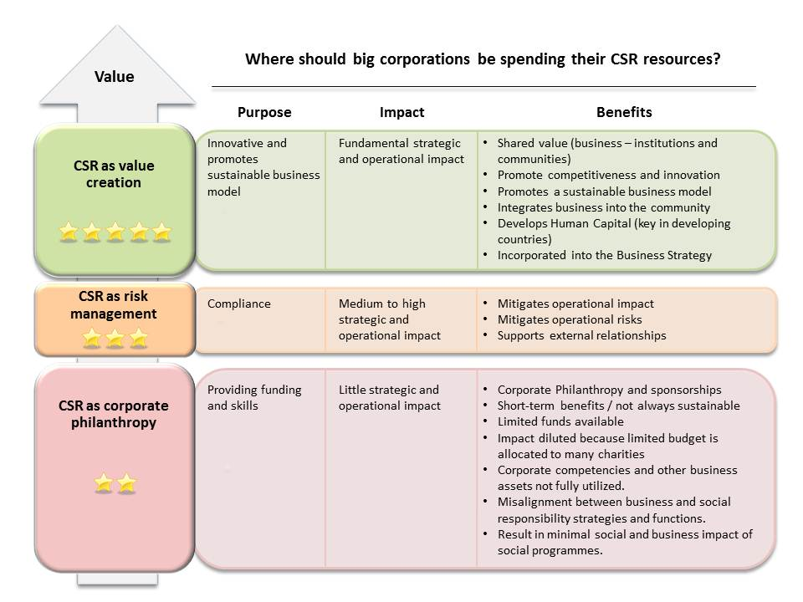
CSR approaches
Saether, Kim T.; Aguilera, Ruth V. (2008). "Corporate Social Responsibility in a Comparative Perspective". In Crane, A.; et al. (eds.). The Oxford Handbook of Corporate Social Responsibility. Oxford University Press. ISBN 978-0-19-921159-3. Archived from the original
Maverlinn and Vermander, B. (2013). "Corporate Social Responsibility in China: A Vision, an Assessment and a Blueprint, World Scientific".
Knox, Simon (2007). Ramsden, J.J.; Aida, S. and; Kakabadse, A (eds.). Corporate Social Responsibility and Business Decision Making. Spiritual Motivation: New Thinking for Business and Management. Basingstoke: Palgrave Macmillan.
Tilcsik, András; Marquis, Christopher (1 February 2013). "Punctuated Generosity: How Mega-events and Natural Disasters Affect Corporate Philanthropy in U.S. Communities". Administrative Science Quarterly. 58 (1): 111–148.

Slide 15
Corporate social initiatives
Corporate social responsibility includes six types of corporate social initiatives:
Corporate philanthropy: company donations to charity, including cash, goods, and services, sometimes via a corporate foundation
Community volunteering: company-organized volunteer activities, sometimes while an employee receives pay for pro-bono work on behalf of a non-profit organization
Socially-responsible business practices: ethically produced products which appeal to a customer segment
Cause promotions and activism: company-funded advocacy campaigns
Cause-related marketing: donations to charity based on product sales
Corporate social marketing: company-funded behavior-change campaigns
Notes:
Εταιρικές κοινωνικές πρωτοβουλίες
Η εταιρική κοινωνική ευθύνη περιλαμβάνει έξι τύπους εταιρικών κοινωνικών πρωτοβουλιών:
Εταιρική φιλανθρωπία: εταιρικές δωρεές σε φιλανθρωπικούς σκοπούς, συμπεριλαμβανομένων μετρητών, αγαθών και υπηρεσιών, μερικές φορές μέσω εταιρικού ιδρύματος
Κοινοτικός εθελοντισμός: εθελοντικές δραστηριότητες που οργανώνονται από την εταιρεία, μερικές φορές ενώ ένας υπάλληλος λαμβάνει αμοιβή για pro-bono εργασία για λογαριασμό μη κερδοσκοπικού οργανισμού
Κοινωνικά υπεύθυνες επιχειρηματικές πρακτικές: ηθικά παραγόμενα προϊόντα που προσελκύουν ένα τμήμα πελατών
Αφορμές προωθήσεων και ακτιβισμού: εκστρατείες υπεράσπισης που χρηματοδοτούνται από την εταιρεία
Μάρκετινγκ που σχετίζεται με σκοπό: δωρεές σε φιλανθρωπικούς σκοπούς με βάση τις πωλήσεις προϊόντων
Εταιρικό κοινωνικό μάρκετινγκ: εκστρατείες αλλαγής συμπεριφοράς που χρηματοδοτούνται από την εταιρεία

Slide 16
Common CSR actions
Common CSR actions include:
Environmental sustainability: recycling, waste management, water management, renewable energy, reusable materials, 'greener' supply chains, reducing paper use.
Community involvement: This can include raising money for local charities, providing volunteers, sponsoring local events, employing local workers, supporting local economic growth, engaging in fair trade practices, etc.
Ethical marketing: Companies that ethically market to consumers are placing a higher value on their customers and respecting them as people who are ends in themselves. They do not try to manipulate or falsely advertise to potential consumers. This is important for companies that want to be viewed as ethical.
Jones, Tegan (2007-05-14). "Talent Management". The Business Value of Virtue: Corporate Social Responsibility and Employee Engagement.
Matthews, Richard (2012-01-26). "The Green Market Oracle". Top Business Sustainability Trends for 2012.
"Great Forest". Services. 2013.
"Environmental Leader". Top Sustainability Consultants Revealed.
"Camden Community Empowerment Network". Camden Community Empowerment Network Jargon Buster.
"Workforce Management". Starbucks is Pleasing Employees and Pouring Profits. October 2003. pp. 58–59.
Notes:
Κοινές δράσεις ΕΚΕ
Οι κοινές δράσεις ΕΚΕ περιλαμβάνουν:
Περιβαλλοντική αειφορία: ανακύκλωση, διαχείριση αποβλήτων, διαχείριση νερού, ανανεώσιμες πηγές ενέργειας, επαναχρησιμοποιήσιμα υλικά, «πράσινες» αλυσίδες εφοδιασμού, μείωση της χρήσης χαρτιού.
Κοινοτική συμμετοχή: Αυτό μπορεί να περιλαμβάνει τη συγκέντρωση χρημάτων για τοπικές φιλανθρωπικές οργανώσεις, την παροχή εθελοντών, τη χρηματοδότηση τοπικών εκδηλώσεων, την απασχόληση τοπικών εργαζομένων, την υποστήριξη της τοπικής οικονομικής ανάπτυξης, τη συμμετοχή σε πρακτικές δίκαιου εμπορίου κ.λπ.
Ηθικό μάρκετινγκ: Οι εταιρείες που εμπορεύονται ηθικά στους καταναλωτές έχουν μεγαλύτερη αξία στους πελάτες τους και τους σέβονται ως άτομα που είναι αυτοσκοπός. Δεν προσπαθούν να χειραγωγούν ή να διαφημίζουν ψευδώς σε πιθανούς καταναλωτές. Αυτό είναι σημαντικό για εταιρείες που θέλουν να θεωρηθούν ηθικές.

Slide 17
Common CSR actions
EF ➔ How CSR actions can be embedded into Eco-friendly (EF) / Responsible (R) Business Models / Start-ups?
D ➔ How CSR actions can be embedded into Digital (D) Business Models / Start-ups ?
Notes:
Κοινές δράσεις ΕΚΕ
EF Πώς μπορούν να ενσωματωθούν οι ενέργειες ΕΚΕ σε φιλικά προς το περιβάλλον (EF) / Υπεύθυνα (R) επιχειρηματικά μοντέλα / νεοσύστατες επιχειρήσεις;
D Πώς μπορούν να ενσωματωθούν οι ενέργειες ΕΚΕ σε ψηφιακά (D) επιχειρηματικά μοντέλα / νεοσύστατες επιχειρήσεις;

Slide 18
CSR – examples and further reading
Clinton, Lindsay; Whisnant, Ryan (2014). „20 Business Model Innovations for Sustainability”
https://sustainability.com/wp-content/uploads/2016/07/model_behavior_20_business_model_innovations_for_sustainability.pdf
Notes:
ΕΚΕ - παραδείγματα και περαιτέρω ανάγνωση

Slide 19
Managing and understanding the quintuple helix towards fostering digital & responsible startups
Questions? Comments? Feedback?
Training Week 30 September – 4th October 2019
Thessaloniki, Greece
Notes:
Διαχείριση και κατανόηση του πενταπλού έλικα για την προώθηση ψηφιακών και υπεύθυνων νεοσύστατων επιχειρήσεων
Ερωτήσεις; Σχόλια;
Εβδομάδα εκπαίδευσης 30 Σεπτεμβρίου - 4 Οκτωβρίου 2019 Θεσσαλονίκη, Ελλάδα

